Slide 1
第3章 机器学习理论基础
本章介绍了机器学习的理论基础，包括算法模型性能评估的指标和评估方法。本章是整本书最关键的理论基础知识，对理解本书其他章节内容有非常重要的作用。本章涵盖的主要内容如下：
模型过拟合和欠拟合；
模型的成本及成本函数的含义；
评价一个模型好坏的标准；
学习曲线，以及用学习曲线来对模型进行诊断；
通用的模型优化方法；
其他模型评价标准。

Slide 2
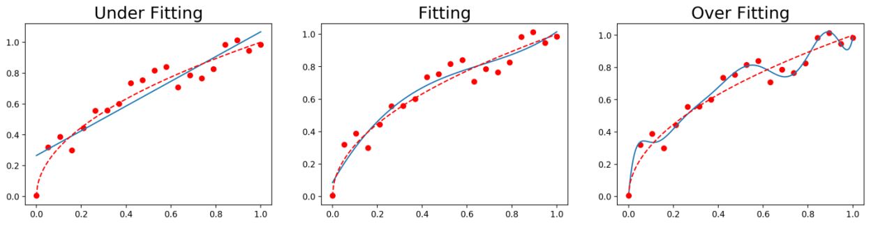
3.1 过拟合和欠拟合
过拟合是指模型能很好地拟合训练样本，但对新数据的预测准确性很差。欠拟合是指模型不能很好地拟合训练样本，且对新数据的预测准确性也不好。
图3-1 过拟合与欠拟合

Slide 3
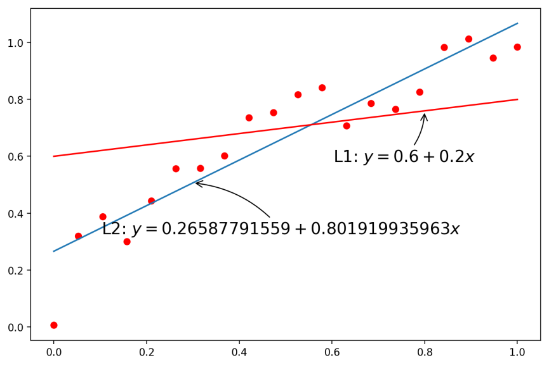
3.2 成本函数
成本是衡量模型与训练样本符合程度的指标。简单地理解，成本是针对所有的训练样本，模型拟合出来的值与训练样本的真实值的误差平均值。而成本函数就是成本与模型参数的函数关系。模型训练的过程，就是找出合适的模型参数，使得成本函数的值最小。成本函数记为J(θ)，其中θ表示模型参数。
针对上一节中的例子，我们用一阶多项式来拟合数据，则得到的模型是y=θ₀+θ₁x。此时，[θ₀,θ₁]构成的向量就是模型参数。训练这个模型的目标，就是找出合适的模型参数 [θ₀,θ₁]，使得所有的点到这条直线上的距离最短。
图3-2 模型参数

Slide 4
如图3-2所示，不同的模型参数θ对应不同的直线，明显可以看出来L2比L1更好地拟合数据集。根据成本函数的定义，我们可以容易地得出模型的成本函数公式：
其中，m是训练样本个数，在我们的例子里，是20个点，而h(x^{(i)}) 就是模型对每个样本的预测值，y^{(i)}是每个样本的真实值。这个公式实际上就是线性回归算法的成本函数的简化表达。
一个数据集可能有多个模型可以用来拟合它，而一个模型有无穷多个模型参数，针对特定的数据集和特定的模型，只有一个模型参数能最好地拟合这个数据集，这就是模型和模型参数的关系。回到本章开头的例子里的3个图片，针对生成的20个训练样本，我们用3个模型来拟合这个数据集，分别是一阶多项式、三阶多项式和十阶多项式。图3-1左图使用一阶多项式来拟合数据，这就是模型，而针对一阶多项式，有无穷多个模型参数，而模型训练的目的，就是找出一组最优的模型参数，使得这个模型参数所代表的一阶多项式对应的成本最低。使用三阶多项式和十阶多项式来拟合数据集时，原理是相同的。

Slide 5
总结起来，针对一个数据集，我们可以选择很多个模型来拟合数据，一旦选定了某个模型，就需要从这个模型的无穷多个参数里找出一个最优的参数，使得成本函数的值最小。
问题来了，多个模型之间怎么评价好坏呢？针对我们的例子，一阶多项式、三阶多项式和十阶多项式，到底哪个模型更好呢？针对训练样本成本最小的模型就是最好的吗？在我们的例子里，十阶多项式针对训练样本的成本最小，因为它的预测曲线几乎穿过了所有的点，训练样本到曲线的距离的平均值最小。那是不是意味着十阶多项式是最好的模型吗？答案是否定的，因为它过拟合了。
过拟合到底有什么不好？我们要用什么标准来评价一个模型的好坏？下面我们来解答这些问题。

Slide 6
3.3 模型准确性
测试数据集的成本，即J_{test}(θ)是评估模型准确性的最直观的指标，J_{test}(θ)值越小说明模型预测出来的值与实际值差异越小，对新数据的预测准确性就越好。需要特别注意，用来测试模型准确性的测试数据集，必须是模型“没见过”的数据。
这就是为什么，我们在第1章介绍过的，要把数据集分成训练数据集和测试数据集。一般原则是按照8∶2或7∶3来划分，然后用训练数据集来训练模型，训练出模型参数后再使用测试数据集来测试模型的准确性，根据模型的准确性来评价模型的性能。
可以思考一个问题：为什么要确保模型没有见过测试数据集？
那么，我们要如何计算测试数据集的误差呢？简单地说，就是用测试数据集和训练出来的模型参数代入相应的成本函数里，计算测试数据集的成本。
针对上文我们介绍的线性回归算法，可以使用下面的公式计算测试数据集的误差，其中m是测试数据集的个数：

Slide 7
3.3.1 模型性能的不同表述方式
在scikit-learn里，不使用成本函数来表达模型的性能，而使用分数来表达，这个分数总是在[0, 1]之间，数值越大说明模型的准确性越好。当模型训练完成后，调用模型的 score(X_test, y_test)即可算出模型的分数值，其中X_test和y_test是测试数据集样本。
模型分数（准确性）与成本成反比。即分数越大，准确性越高，误差越小，成本越低；反之，分数越小，准确性越低，误差越大，成本越高。

Slide 8
3.3.2 交叉验证数据集
另外一个更科学的方法是把数据集分成3份，分别是训练数据集、交叉验证数据集和测试数据集，推荐比例是6∶2∶2。
为什么需要交叉验证数据集呢？以多项式模型选择为例。假设我们用一阶多项式、二阶多项式、三阶多项式……十阶多项式来拟合数据，多项式的阶数记为d。我们把数据集分成训练数据集和测试数据集。先用训练数据集训练出机器学习算法的参数θ⁽¹⁾,θ⁽²⁾,θ⁽³⁾,…, θ⁽¹⁰⁾，这些参数分别代表从一阶到十阶多项式的模型参数。这10个模型里，哪个模型更好呢？这个时候我们会用测试数据集算出针对测试数据集的成本J_{test}(θ)，看哪个模型的测试数据集成本最低，我们就选择这个多项式来拟合数据，但实际上，这是有问题的。测试数据集的最主要功能是测试模型的准确性，需要确保模型“没见过”这些数据。现在我们用测试数据集来选择多项式的阶数d，相当于把测试数据集提前让模型“见过”了。这样选择出来的多项式阶数d本身就是对训练数据集最友好的一个，这样模型的准确性测试就失去了意义。
为了解决这个问题，我们把数据分成3部分，随机选择60%的数据作为训练数据集，其成本记为J(θ)，随机选择20%的数据作为交叉验证数据集(Cross Validation)，其成本记为J_{cv}(θ)，剩下的20%作为测试数据集，其成本记为J_{test}(θ)。

Slide 9
在模型选择时，我们使用训练数据集来训练算法参数，用交叉验证数据集来验证参数。选择交叉验证数据集的成本J_{cv}(θ)最小的多项式来作为数据拟合模型，最后再用测试数据集来测试选择出来的模型针对测试数据集的准确性。
因为在模型选择过程中，我们使用了交叉验证数据集，所以筛选模型多项式阶数d的过程中，实际上并没有使用测试数据集。这样保证了使用测试数据集来计算成本衡量模型的准确性，我们选择出来的模型是没有“见过”测试数据，即测试数据集没有参与模型选择的过程。
当然，在实践过程中，很多人直接把数据集分成训练数据集和测试数据集，而没有分出交叉验证数据集。这是因为很多时候并不需要横向去对比不同的模型。在工程上，大多数时候我们最主要的工作不是选择模型，而是获取更多数据、分析数据、挖掘数据。

Slide 10
3.4 学习曲线
我们可以把J_{train}(θ)和J_{cv}(θ)作为纵坐标，画出与训练数据集m的大小关系，这就是学习曲线。通过学习曲线，可以直观地观察到模型的准确性与训练数据集大小的关系。
如果数据集的大小为m，则通过下面的流程即可画出学习曲线：
把数据集分成训练数据集和交叉验证数据集。
取训练数据集的20%作为训练样本，训练出模型参数。
使用交叉验证数据集来计算训练出来的模型的准确性。
以训练数据集的准确性，交叉验证的准确性作为纵坐标，训练数据集个数作为横坐标，在坐标轴上画出上述步骤计算出来的模型准确性。
训练数据集增加10%，跳到步骤3继续执行，直到训练数据集大小为100%为止。
学习曲线要表达的内容是，当训练数据集增加时，模型对训练数据集拟合的准确性以及对交叉验证数据集预测的准确性的变化规律。

Slide 11
3.4.1 实例：画出学习曲线
通过一个例子来看看在scikit-learn里如何画出模型的学习曲线，从而判断模型的准确性及优化方向。
我们还是使用本章开头的例子，生成一个在附近波动的点来作为训练样本，不过这次要多生成一些点，因为要考虑当训练样本数量增加的时候，模型的准确性是怎么变化的。
（1）需要构造一个多项式模型。在scikit-learn里，需要用Pipeline来构造多项式模型，Pipeline的意思是流水线，即这个流水线里可以包含多个数据处理模型，前一个模型处理完，转到下一个模型处理。
polynomial_model()函数生成一个多项式模型，其中参数degree表示多项式的阶数，比如polynomial_model(3)将生成一个三阶多项式的模型。
在 scikit-learn里面，我们不用自己去实现学习曲线算法，直接使用sklearn.model_ selection.learning_curve()函数来画出学习曲线，它会自动把训练样本的数量按照预定的规则逐渐增加，然后画出不同训练样本数量时的模型准确性。其中train_sizes参数就是指定训练样本数量的变化规则，比如train_sizes=np.linspace(.1, 1.0, 5)表示把训练样本数量从0.1～1分成五等分，生成[ 0.1 , 0.325, 0.55 , 0.775, 1]的序列，从序列中取出训练样本数量百分比，逐个计算在当前训练样本数量情况下训练出来的模型准确性。

Slide 12
这个函数实现的功能就是画出模型的学习曲线。其中有个细节需要注意，当计算模型的准确性时，是随机从数据集中分配出训练样本和交叉验证样本，这样会导致数据分布不均匀。即同样训练样本数量的模型，由于随机分配，导致每次计算出来的准确性都不一样。为了解决这个问题，我们在计算模型的准确性时，多次计算，并求准确性的平均值和方差。上述代码中plt.fill_between()函数会把模型准确性的平均值的上下方差的空间里用颜色填充。然后用plt.plot()函数画出模型准确性的平均值。上述函数画出了训练样本的准确性，也画出了交叉验证样本的准确性。
（2）使用polynomial_model()函数构造出3个模型，分别是一阶多项式、三阶多项式、十阶多项式，分别画出这3个模型的学习曲线。
当需要改进学习算法时，可以画出学习曲线，以便判断算法是处在高偏差还是高方差问题。该示例在随书代码ch03.02.ipynb里，建议读者自己运行一下，并修改一些参数，观察学习曲线的变化规则。学习曲线是诊断模型算法准确性的一个非常重要的工具。

Slide 13
3.4.2 过拟合和欠拟合的特征
到此，我们可以总结过拟合和欠拟合的特点如下。
过拟合：模型对训练数据集的准确性比较高，其成本J_{train}(θ)比较低，对交叉验证数据集的准确性比较低，其成本J_{cv}(θ)比较高。
欠拟合：模型对训练数据集的准确性比较低，其成本J_{train}(θ)比较高，对交叉验证数据集的准确性也比较低，其成本J_{cv}(θ)也比较高。
一个好的机器学习算法应该是对训练数据集准确性高、成本低，即较准确地拟合数据，同时对交叉验证数据集准确性高、成本低、误差小，即对未知数据有良好的预测性。

Slide 14
3.5 算法模型性能优化
当我们辛苦开发出来的机器学习算法不能很好地预测新数据时，该怎么办呢？一般情况下，需要先判断这个算法模型是欠拟合还是过拟合？
如果是过拟合，可以采取的措施如下。
获取更多的训练数据：从学习曲线的规律来看，更多的数据有助于改善过拟合问题。
减少输入的特征数量：比如，针对书写识别系统，原来使用200×200的图片，总共40000个特征。优化后，我们可以把图片等比例缩小为10×10的图片，总共100个特征。这样可以大大减少模型的计算量，同时也减少模型的复杂度，改善过拟合问题。
如果是欠拟合，说明模型太简单了， 需要增加模型的复杂度。

Slide 15
增加有价值的特征：重新解读并理解训练数据。比如针对一个房产价格预测的机器学习任务，原来只根据房子面积来预测价格，结果模型出现了欠拟合。优化后，我们增加其他的特征，比如房子的朝向、户型、年代、房子旁边的学校的质量（我们熟悉的学区房）、房子的开发商、房子周边商业街个数、房子周边公园个数等。
增加多项式特征：有的时候，从己知数据里挖掘出更多的特征不是件容易的事情，这个时候，可以用纯数学的方法，增加多项式特征。比如，原来的输入特征只有x₁,x₂，优化后可以增加特征，变 成
。这样也可以增加模型复杂度，从而改善欠拟合的问题。回顾上一节的例子，当用一阶多项式拟合数据集时，使用的只有一个特征，而最终我们用三阶多项式来拟合数据时，用的其实就是增加多项式特征这个方法。

Slide 16
3.6 查准率和召回率
有时候，模型准确性并不能评价一个算法的好坏。比如针对癌症筛查算法，根据统计，普通肿瘤中癌症的概率是0.5%。有个机器学习算法，测试得出的准确率是99.2%，错误率是0.8%。这个算法到底是好还是坏呢？如果努力改进算法，最终得出的准确率是99.5%，错误率是0.5%，模型到底是变好了还是变坏了呢？
坦白讲，如果单纯从模型准确性的指标上很难判断到底是变好了还是变坏了。因为这个事情的先验概率太低了，假如写了一个超级简单的，总是返回0的预测函数，总是返回0，。即总是认为不会得癌症，那么我们这个超级简单的预测函数的准确率是99.5%，错误率是0.5%。因为总体而言，只有那0.5%真正得癌症的却被我们误判了。
那么怎么样来评价这类问题的模型好坏呢？我们引入了另外两个概念，查准率(Precision)和召回率(Recall)。查准率和召回率的定义如下：

Slide 17
3.7 F1 分数（F1 Score）
由于现在有两个指标—查准率和召回率，如果有一个算法的查准率是0.5，召回率是 0.4；另外一个算法查准率是0.02，召回率是1.0；那么两个算法到底哪个好呢？
为了解决这个问题，我们引入了F₁Score的概念：
其中P是查准率，R是召回率。这样就可以用一个数值直接判断哪个算法性能更好。典型地，如果查准率或召回率有一个为0，那么F₁Score将会为0。而理想的情况下，查准率和召回率都为1，则算出来的F₁Score为1。
在scikit-learn里，计算（F₁ Score）的函数是sklean.metrics.f1_score()。

Slide 18
3.8 复习题
1．什么是过拟合？什么是欠拟合？怎么样去诊断算法是否过拟合或欠拟合？
2．模型的拟合成本是什么意思？它和模型的准确性有什么关系？
3．我们有哪些指标来评价一个模型的好坏？
4．为什么需要交叉验证数据集？
5．什么是学习曲线？为什么要画学习曲线？
6．打开ch03.02.ipynb，运行这个示例代码。
7．参考ch03.02.ipynb，换成随机森林回归算法sklearn.ensemble.RandomForestRegressor来拟合曲线，并画出学习曲线。提示：读者可以阅读scikit-learn文档以获得帮助。不过不需要深入了解算法原理，由于scikit-learn提供了一致的接口，对大部分有编程经验的读者，这个任务不会是太大的障碍。
8．为什么需要查准率和召回率来评估模型的好坏？查准率和召回率适合哪些问题领域？

